Slide 1
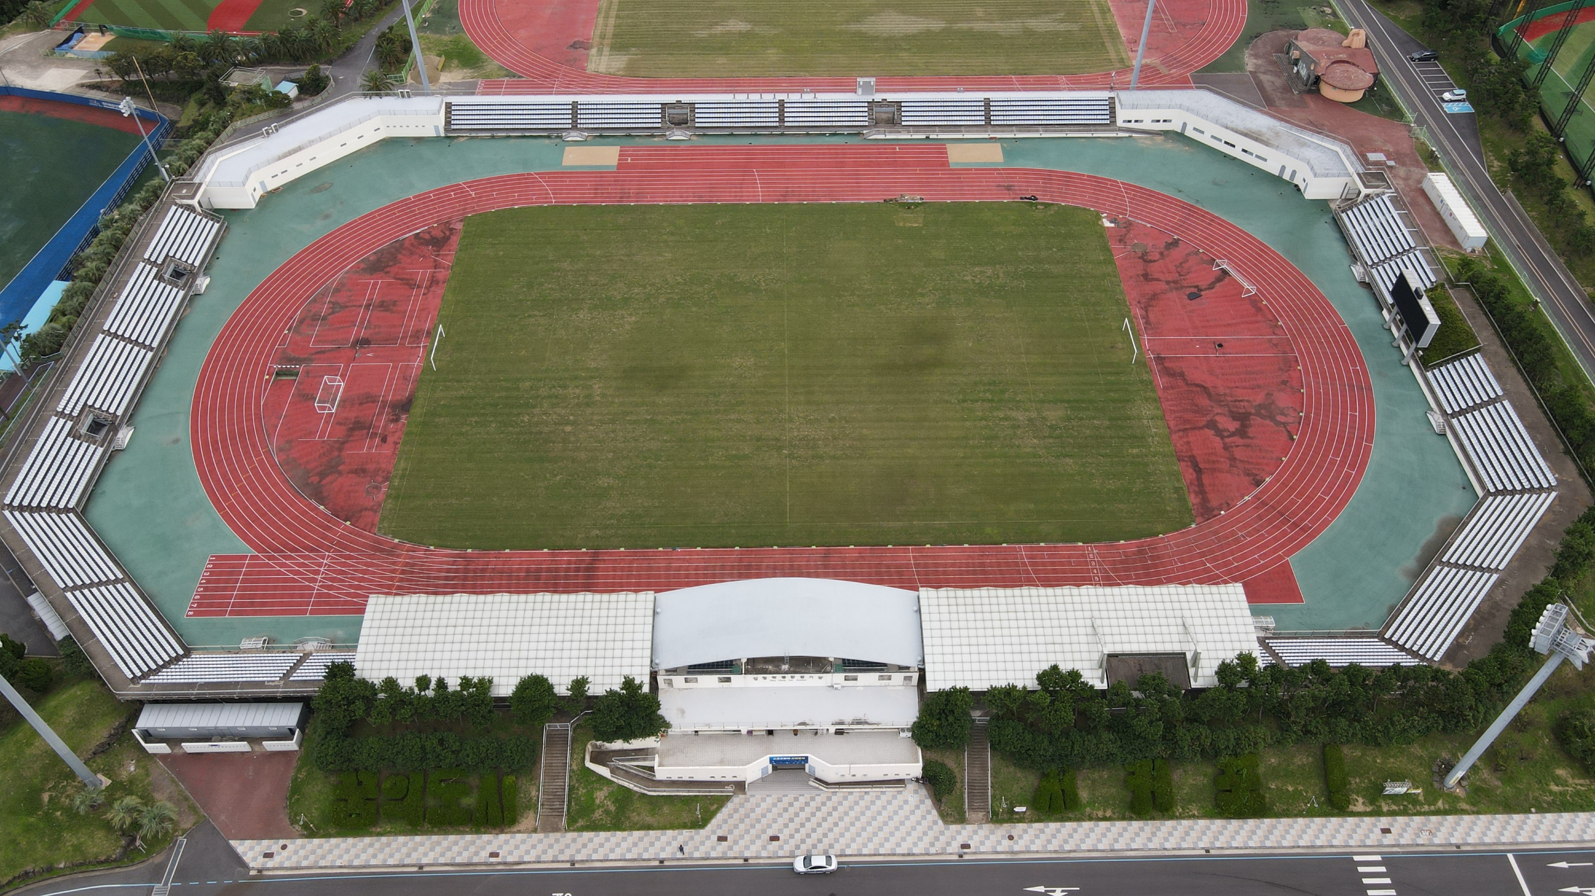
개회식
건강한 체력,경쟁과 협력,화합과 전진
개회식 선수단 좌석배치도
도정목표 현수막
대신중(198명)
연합 합창단
남주중(226명)
체육회비전
직1문
성화대
직2문
체전포스터
서귀포중학교(554명)
서귀포시
서귀포여중(138명)
서귀포시
제주시선수단
서귀포시선수단
제주시선수단
장애인, 일반관중
장애인, 일반관중

